Slide 1
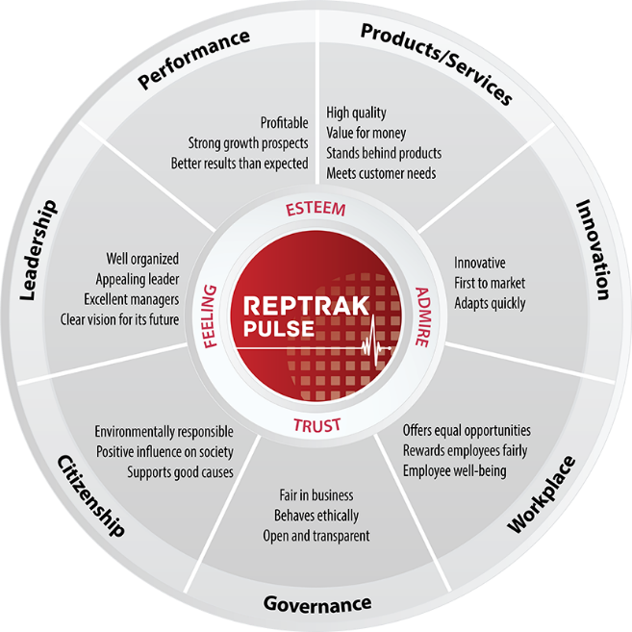
Alianzas con influencers
RRPP
Campañas en redes sociales
Arreglos flores
Frutillas con chocolate
Bouquet de Globos
Crear variedad de detalles para cada ocasión
La fusión de conceptos, en arreglos florales
Gift Center Ecuador
Generar una conexión con nuestros clientes por medio de cada detalle
Busca generar en cada detalles una emoción a nuestros clientes
Generar variedad de alternativa a la hora de regalar un detalle

